Slide 1
Kemi 1
pH-skalan och Neutralisation

Slide 2
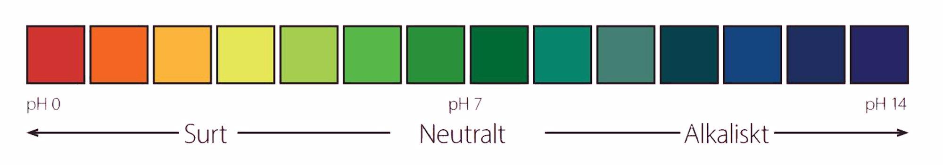
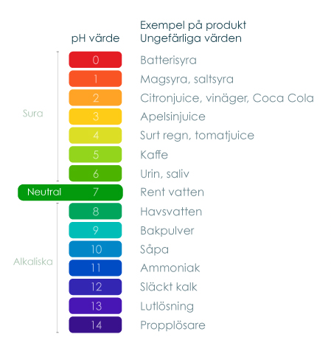
pH-skalan

Slide 3
pH-skalan
Ättika i vatten:
Ammoniak i vatten:
Notes:
OBS! Koncentrationerna av oxoniumjon och hydroxidjon ökar

Slide 4
pH-skalan
Autoprotolys av vatten:
Koncentration H₃O⁺ är lika med koncentration OH⁻
[H₃O⁺] = [OH⁻]
Koncentrationen är 0.0000001 mol/L
1.0 x 10⁻⁷ mol/L

Slide 5

pH-skalan
Koncentrationerna är så små att det är inte tillämplig att använda de
Istället…
$$pH=−log⁡\left[H_{3}O^{+}\right]$$
Också…
$$\left[H_{3}O^{+}\right]={10}^{−pH}$$

Slide 6
Exempel:
Beräkna pH i en lösning där [H₃O⁺] = 1,2 x 10⁻⁵ mol/L

Slide 7
Exempel:
Beräkna pH i en lösning där [H₃O⁺] = 2,8 x 10⁻⁸ mol/L. Är lösningen sur, neutral eller basisk?

Slide 8
Exempel:
Vad är koncentrationen av oxoniumjon när pH är:
4.5
7.8
12.8

Slide 9

pH och pOH
Vad är sambandet mellan pH och pOH?
Autoprotolys av vatten:
$$H_{2}O+H_{2}O→H_{3}O^{+}+{OH}^{−}$$
Vi vet:
Vatten är neutral, därför pH = 7
[H₃O⁺] = 1.0 x 10⁻⁷
[H₃O⁺] = [OH⁻]
[OH⁻] = 1.0 x 10⁻⁷

Slide 10

$$pOH=−log⁡\left[{OH}^{−}\right]$$
Och…
$$\left[{OH}^{−}\right]={10}^{−pOH}$$

Slide 11

pOH
$$H_{2}O+H_{2}O→H_{3}O^{+}+{OH}^{−}$$
pH = 7
pOH = 7
$$pH+pOH=14$$

Slide 12
Exempel:
Beräkna pH i en lösning där [OH⁻] = 1,2 x 10⁻⁵ mol/L

Slide 13
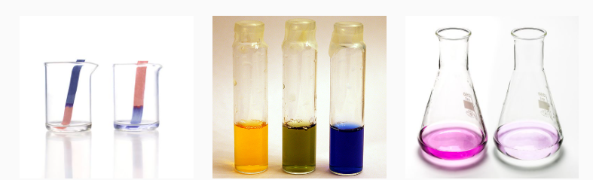
Indikatorer – ändrar färg beroende på pH-värde
Lackmuspapper är antingen blått eller rött. Blått lackmuspapper blir rött i sura lösningar medans rött lackmuspapper blir blått i basiska lösningar
BTB (bromtymolblått) är blått i basiska lösningar, grönt i neutrala och gult i sura lösningar. Riktigt sura lösningar kan till och med gå över i orangerött.
Fenolftalein är rödviolett i basiska lösningar men färglöst i neutrala och sura lösningar.

Slide 14
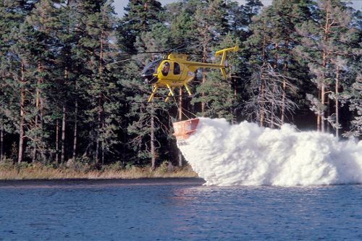
Notes:
Kalkning av en sjö

Slide 15

Neutralisation
Neutralisation bygger på reaktionen
$${H_{3}O}^{+}+{OH}^{−}→H_{2}O+H_{2}O$$
När en syra reagerar med en bas kallas det en neutralisationsreaktion
Om [H₃O⁺] = [OH⁻] är det neutralt
Om [H₃O⁺] > [OH⁻] är det surt
Om [H₃O⁺] < [OH⁻] är det basiskt
Generellt,
$$syra+bas →vatten+salt$$
[OH⁻]
[OH⁻]
[OH⁻]
[OH⁻]
[OH⁻]
[H₃O⁺]
[H₃O⁺]
[H₃O⁺]
[H₃O⁺]
[H₃O⁺]
Notes:
Kalkning av en sjö

Slide 16
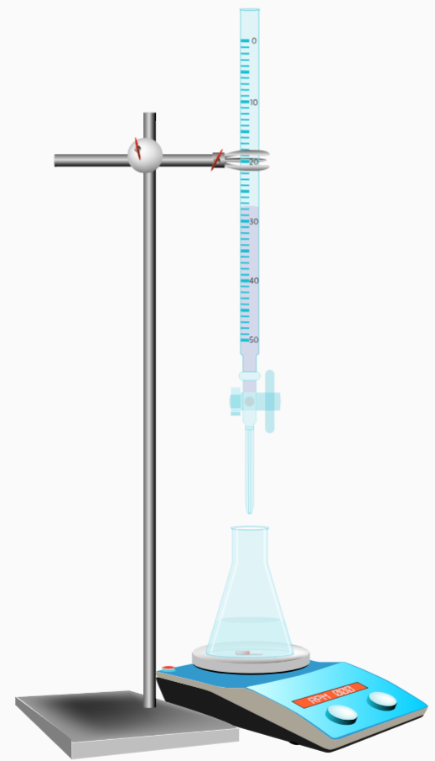

Titrering
En analytiskt teknik för att kunna mäta koncentrationen av en viss syra / bas
Vi använder en indikator under titrering
När färgen slår om har vi nått ekvivalenspunkten (n_{H3O+} = n_{OH-})
$$c_{s}∙v_{s}=c_{b}∙v_{b}$$
s står för syra
b står för bas

Slide 17
Exempel
I ett försök titrerade man 25,0 ml saltsyralösning med okänd koncentration med en natriumhydroxidlösning med koncentrationen 0,100 mol/dm3. När man hade tillsatt 20,7 ml av natriumhydroxiden slog indikatorn BTB om från gult till grönt. Beräkna saltsyrans koncentration

Slide 18
Exempel
I ett försök löste man 0,500 g magnesiumhydroxid, Mg(OH)₂, i lite vatten. Hur stor volym salpetersyra med koncentrationen 1,00 mol/dm3 behövde man tillsätta för att neutralisera magnesiumhydroxidlösningen?
Notes:
Vb inte given därför måste räkna substansmängd, sen förhållandet från (syra + bas → vatten + salt) reaktion

Slide 19
Övningar
s. 236 # 1 – 4, 10, 11, 13, 14, 18 – 23, 27 – 31, 42, 45, 47 – 50

